Slide 1

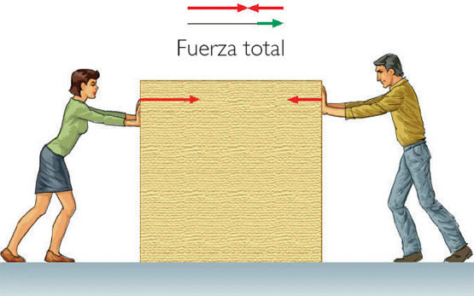
XIII. FUERZAS EN LA NATURALEZA: APLICACIONES

Slide 2
XIII. FUERZAS: APLICACIONES
Índice
Introducción a las fuerzas de la naturaleza
La fuerza gravitatoria
La fuerza de rozamiento
Las fuerzas elásticas o restauradoras
Resolución de problemas
Las leyes de newton en sistemas no inerciales
2

Slide 3

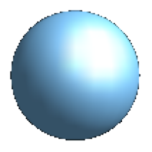
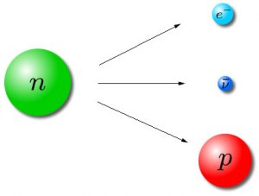
XIII. FUERZAS: APLICACIONES
1 Introducción a las fuerzas de la naturaleza
Interacciones en el modelo estándar
Interacción electromagnética
(Ej. Fuerzas de “contacto”)
Interacción gravitatoria
Interacción nuclear fuerte
Interacción nuclear débil
3

Slide 4
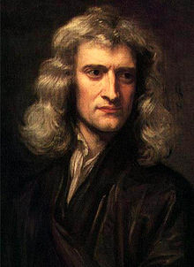
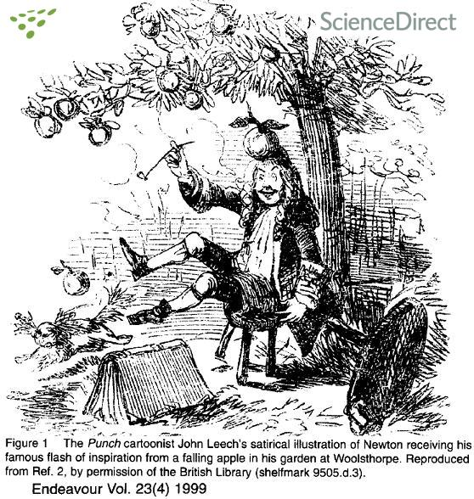

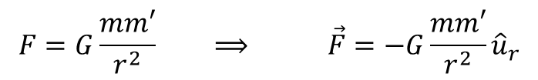
XIII. FUERZAS: APLICACIONES
2 La fuerza gravitatoria
Isaac Newton supuso que los movimientos de los cuerpos en la superficie terrestre y los movimientos planetarios eran dos manifestaciones del mismo fenómeno: la gravitación.
En su tercer libro de los “Principia”, enuncia la ley de gravitación universal:
La constante G, se denomina constante de gravitación universal, que fue medida, un siglo después por Henry Cavendish y que vale:
La fuerza gravitacional entre dos cuerpos es atractiva, proporcional a las masas de los cuerpos e inversamente proporcional a la distancia que los separa:
$$F=G\frac{mm′}{r^{2}} ⟹ \vec{F}=−G\frac{mm′}{r^{2}}{\hat{u}}_{r}$$
$$G=6,67·{10}^{−11} N·m^{2}/{kg}^{2}$$
4

Slide 5


XIII. FUERZAS: APLICACIONES
2 La fuerza gravitatoria
2.1. Consecuencias de la ley de gravitación universal
La atracción que ejercemos sobre la Tierra
Según el tercer principio: La fuerza con que la Tierra nos atrae es exactamente igual y de sentido contrario a la fuerza con nosotros atraemos a la Tierra.
Al se aplicadas a cuerpos distintos produce aceleraciones distintas.
5

Slide 6
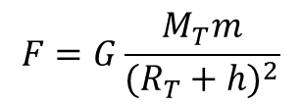
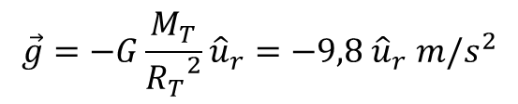
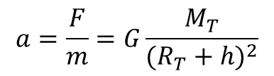
XIII. FUERZAS: APLICACIONES
2 La fuerza gravitatoria
2.1. Consecuencias de la ley de gravitación universal
La caída libre
Un cuerpo cualquiera de masa m que se encuentra a una altura h de la superficie terrestre es atraído con una fuerza:
Según la 2ª ley de Newton:
Dicha aceleración es radial y apunta hacia el centro de la Tierra y se representa por “g” y, además, no depende de la masa del objeto.
Si h es comparativamente mucho menor que el radio terrestre, podemos aproximar:
$$F=G\frac{M_{T}m}{{(R_{T}+h)}^{2}}$$
$$a=\frac{F}{m}=G\frac{M_{T}}{{(R_{T}+h)}^{2}}$$
$$\vec{g}=−G\frac{M_{T}}{{R_{T}}^{2}}{\hat{u}}_{r}=−9,8 {\hat{u}}_{r} m/s^{2}$$
6

Slide 7
XIII. FUERZAS: APLICACIONES
2 La fuerza gravitatoria
EJERCICIO 1
Si tu masa es de 60 kg y te encuentras en la superficie terrestre:
¿Con qué fuerza te atrae la Tierra a ti? ¿Con qué fuerza atraes tú a la Tierra?
¿Qué aceleración te comunica a ti dicha fuerza? ¿Qué aceleración le comunica esa misma fuerza a la Tierra?
¿Te resulta familiar alguno de los valores obtenidos?
Datos: M_{T} = 6·10²⁴ kg; R_{T} = 6 370 km
7

Slide 8
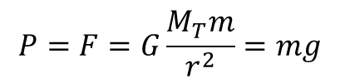
XIII. FUERZAS: APLICACIONES
2 La fuerza gravitatoria
2.2. El peso de los cuerpos
El peso es la fuerza gravitacional que la Tierra ejerce sobre los cuerpos.
Por tanto, el peso de los cuerpos es directamente proporcional a la masa.
La unidad de peso es, por tanto, el newton.
Consecuencias:
• Solo hay peso en presencia de gravedad.
• El peso es una fuerza y por tanto tiene carácter vectorial.
• El peso varia conforme el inverso del cuadrado de la distancia, mientras que la masa es una característica constante.
$$P=F=G\frac{M_{T}m}{r^{2}}=mg$$
8

Slide 9
XIII. FUERZAS: APLICACIONES
2 La fuerza gravitatoria
EJERCICIO 2
Determina el valor de la aceleración de la gravedad en Mercurio si su masa es 0,055 veces la masa terrestre y su radio es 0,38 veces el radio terrestre. En esas condiciones, ¿hasta que altura máxima se elevaría un objeto lanzado verticalmente si con la misma velocidad en la Tierra se eleva 20 m?
EJERCICIO 3
¿Qué valor tiene g a 400 km de altura sobre la superficie terrestre? ¿Cómo se explica el estado de ingravidez de los astronautas que reparan satélites o habitan estaciones orbitales a esa altura?
9

Slide 10
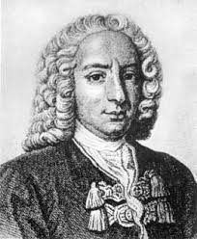
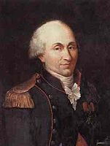

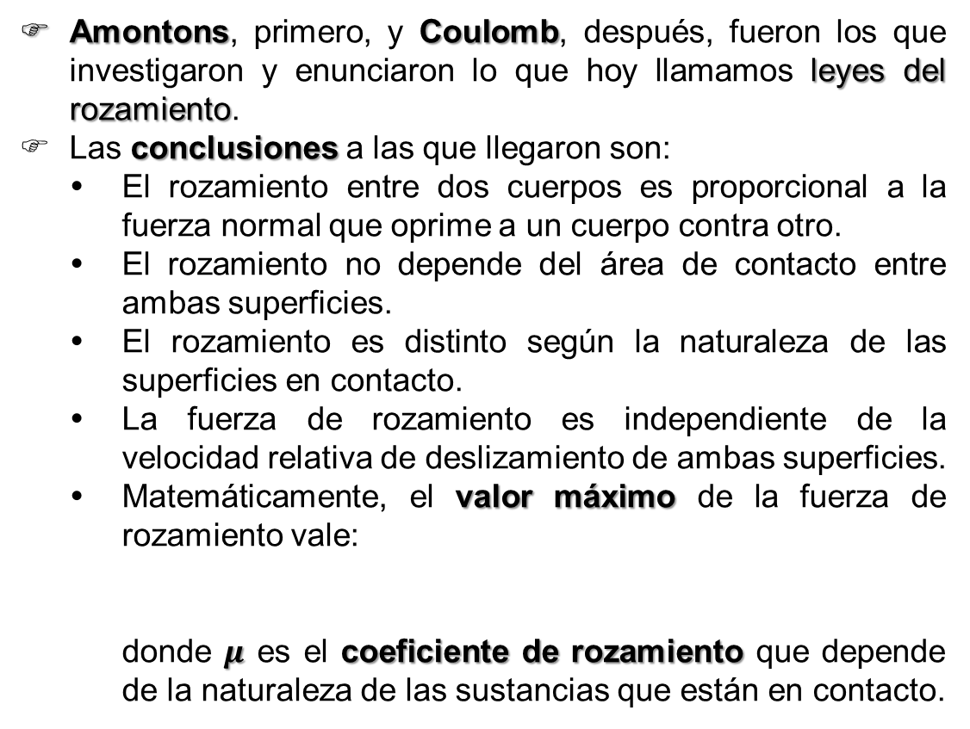
XIII. FUERZAS: APLICACIONES
3 La fuerza de rozamiento
Amontons, primero, y Coulomb, después, fueron los que investigaron y enunciaron lo que hoy llamamos leyes del rozamiento.
Las conclusiones a las que llegaron son:
• El rozamiento entre dos cuerpos es proporcional a la fuerza normal que oprime a un cuerpo contra otro.
• El rozamiento no depende del área de contacto entre ambas superficies.
• El rozamiento es distinto según la naturaleza de las superficies en contacto.
• La fuerza de rozamiento es independiente de la velocidad relativa de deslizamiento de ambas superficies.
• Matemáticamente, el valor máximo de la fuerza de rozamiento vale:
donde $μ$ es el coeficiente de rozamiento que depende de la naturaleza de las sustancias que están en contacto.
Guillaume Amontons
(1663-1705)
$$F_{R}=μN$$
Charles A. Coulomb
(1736-1806)
10

Slide 11




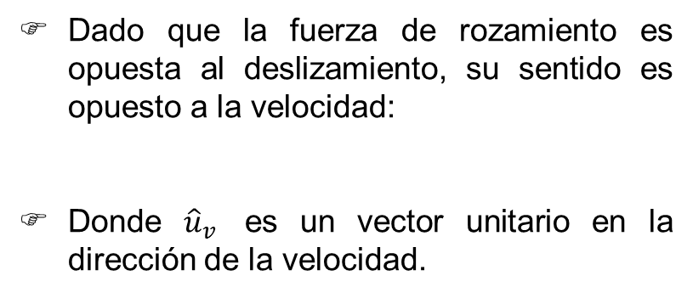








XIII. FUERZAS: APLICACIONES
3 La fuerza de rozamiento
$$\vec{N}$$
Dado que la fuerza de rozamiento es opuesta al deslizamiento, su sentido es opuesto a la velocidad:
Donde ${\hat{u}}_{v}$ es un vector unitario en la dirección de la velocidad.
$$\vec{v}$$
$${\vec{F}}_{R}$$
$${\vec{F}}_{R}=−μN{\hat{u}}_{v}$$
Materiales | μ
Acero sobre acero | 0,7
Latón sobre acero | 0,5
Vidrio sobre vidrio | 0,9
Teflón sobre teflón | 0,04
Teflón sobre acero | 0,04
Caucho sobre hormigón seco | 1,0
Caucho sobre hormigón húmedo | 0,3
$$N$$
$$mgsenα$$
$$mgcosα$$
$$α$$
$$mg$$
$$α$$
11

Slide 12
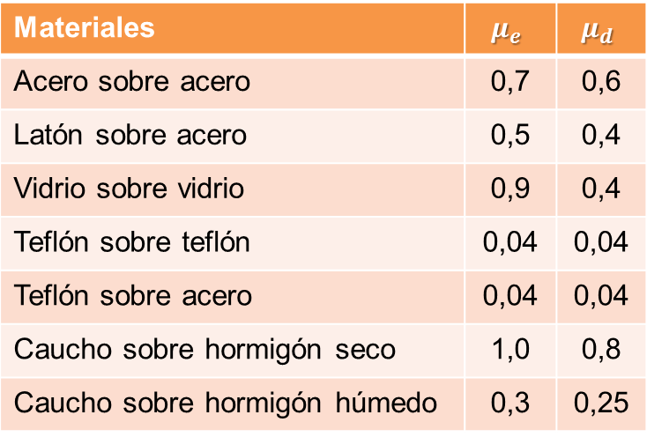

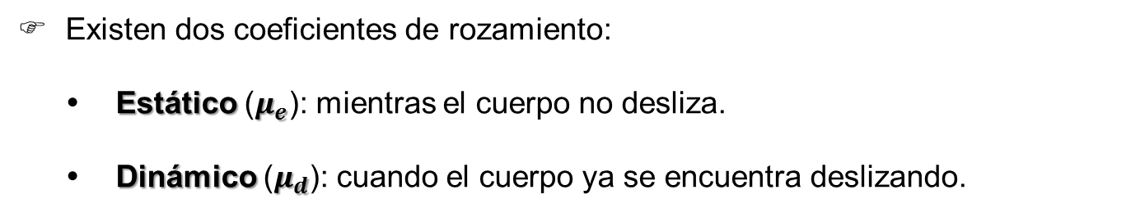
XIII. FUERZAS: APLICACIONES
3 La fuerza de rozamiento
Existen dos coeficientes de rozamiento:
• Estático ($μ_{e}$): mientras el cuerpo no desliza.
• Dinámico ($μ_{d}$): cuando el cuerpo ya se encuentra deslizando.
☞ Se cumple que $μ_{d}≤μ_{e}$.
Materiales | $$μ_{e}$$ | $$μ_{d}$$
Acero sobre acero | 0,7 | 0,6
Latón sobre acero | 0,5 | 0,4
Vidrio sobre vidrio | 0,9 | 0,4
Teflón sobre teflón | 0,04 | 0,04
Teflón sobre acero | 0,04 | 0,04
Caucho sobre hormigón seco | 1,0 | 0,8
Caucho sobre hormigón húmedo | 0,3 | 0,25
12

Slide 13



XIII. FUERZAS: APLICACIONES
3 La fuerza de rozamiento
EJERCICIO 4
$$F$$
¿Qué expresión tendrá la fuerza de rozamiento en el caso de un deslizamiento por un plano inclinado? ¿Y si además actúa otra fuerza, F, oblicua?
$$F_{R}$$
EJERCICIO 5
$$mg$$
$$α$$
Un cuerpo de 50 kg está en reposo sobre una superficie horizontal. El coeficiente dinámico de rozamiento vale 0,2, y el estático, 0,5.
¿Qué fuerza mínima es necesaria para iniciar el movimiento?
¿Cuál es la fuerza de rozamiento si se aplica una fuerza horizontal de 260 N?
¿Cuánto vale la aceleración?
13

Slide 14



XIII. FUERZAS: APLICACIONES
3 La fuerza de rozamiento
EJERCICIO 6
Una fuerza de 55 N empuja un bloque de 22 N de peso contra la pared. El coeficiente de rozamiento estático entre el cuerpo y la pared es 0,6. Si el bloque está inicialmente en reposo:
¿Seguirá en reposo?
¿Cuál es la fuerza que ejerce la pared sobre el cuerpo?
EJERCICIO 7
Si el coeficiente de rozamiento entre el bloque de 10 kg de la figura y el suelo es de 0,25, determina:
La aceleración del conjunto.
¿Qué fuerza provoca la aceleración del bloque de 3 kg?
¿Cuál debe ser el valor mínimo del coeficiente de rozamiento estático entre ambos bloques para que el de 3 kg no resbale?
$$3 kg$$
$$F=120 N$$
$$10 kg$$
14

Slide 15
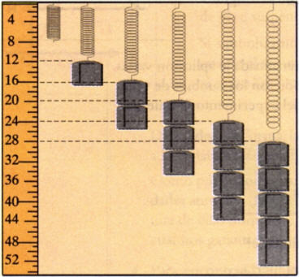






XIII. FUERZAS: APLICACIONES
4 Fuerzas elásticas o restauradoras
Uno de los efectos producidos por las fuerzas es la deformación de los cuerpos.
Las deformaciones pueden ser transitorias o permanentes.
En las deformaciones transitorias aparece una fuerza elástica o restauradora que devuelve al cuerpo a forma inicial.
En el tramo lineal, el estiramiento es proporcional al peso, dado que el peso se equilibra con la fuerza restauradora, esta será proporcional al alargamiento, con signo opuesto.
Esta expresión constituye la ley de Hooke, donde k es la constante recuperadora elástica (N/m).
$$F_{e}$$
$$∆x$$
$$mg$$
$$F$$
límite de elasticidad
límite de rotura
$$F_{e}=−k∆x$$
deformación permanente
$$∆x$$
15

Slide 16
XIII. FUERZAS: APLICACIONES
4 Fuerzas elásticas o restauradoras
EJERCICIO 8
Al colgar una masa de 500 g de sendos muelles, A y B, observamos que los estiramientos producidos son de 2 cm y 25 cm, respectivamente. ¿Cuál es el valor de k de cada muelle? ¿En qué unidades se mide?
16

Slide 17

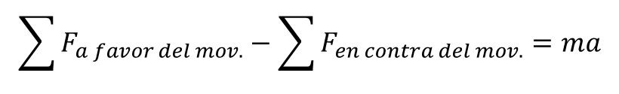



XIII. FUERZAS: APLICACIONES
5 Resolución de problemas
Procedimiento
En primer lugar, se identifican los cuerpos que actúan en el problema.
Luego, se estudian los cuerpos aisladamente y cuyo movimiento deseamos conocer, identificando las fuerzas que actúan sobre cada uno de ellos.
A continuación descomponemos todas las fuerzas en sus componentes cartesianas.
Hallamos la resultante de las fuerzas y aplicamos la 2ª ley de Newton, obteniendo tantas ecuaciones como cuerpos tengamos.
$$N$$
$$F_{R}$$
$$mg$$
$$α$$
$$N$$
$$F_{R}$$
$$mgsenα$$
$$mgcosα$$
$$α$$
$$\sum{F_{a favor del mov.}}−\sum{F_{en contra del mov.}}=ma$$
$$mg$$
$$α$$
17

Slide 18







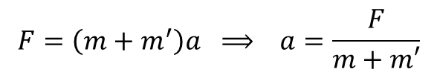










XIII. FUERZAS: APLICACIONES
5 Resolución de problemas
5.1. Dos cuerpos en contacto
$$\vec{F}$$
$$m$$
Sean dos cuerpos de masas m y m’, que reposan en una superficie horizontal sin rozamiento.
Si se aplica una fuerza, F, sobre m, ¿qué aceleración adquirirán los cuerpos? ¿qué fuerza neta actúa sobre cada uno de ellos?
$${−\vec{F}}^{′}$$
$m$’
$${\vec{F}}^{′}$$
$$m$$
$${−\vec{F}}^{′}$$
$m$’
$${\vec{F}}^{′}=m^{′}a$$
$$m:F−F^{′}=ma$$
1
$$m′:F^{′}=m′a$$
$$F=\left(m+m^{′}\right)a ⟹ a=\frac{F}{m+m′}$$
$$m$$
$${−\vec{F}}^{′}$$
$m$’
$$F^{′}=m^{′}a$$
$$\vec{F}$$
2
$$F_{m}=F−F^{′}=ma$$
18

Slide 19

XIII. FUERZAS: APLICACIONES
5 Resolución de problemas
EJERCICIO 9
Dos cuerpos de masas m y m’, respectivamente, reposan en contacto sobre una superficie horizontal y con rozamiento. Si se aplica una fuerza, F, sobre el cuerpo de masa m, determina la aceleración que adquiere el sistema y la fuerza neta que actúa sobre cada cuerpo en los siguientes casos:
El coeficiente de rozamiento es el mismo para m y m’.
Los coeficientes de rozamiento son distintos.
$$\vec{F}$$
$$m$$
$m$’
19

Slide 20




XIII. FUERZAS: APLICACIONES
5 Resolución de problemas
EJERCICIO 10
Tres cuerpos de masas m, m’ y m’’, respectivamente, reposan en contacto sobre una superficie horizontal y con rozamiento. Si se aplica una fuerza, F, sobre el cuerpo de masa m, de modo que el sistema en su conjunto comienza a moverse. Si los coeficientes de rozamiento son distintos para cada cuerpo:
Dibuja las fuerzas que actúan sobre cada uno de los cuerpos.
Determina la expresión de la aceleración del sistema.
Halla el valor de la aceleración si F = 30 N; m = 2 kg; m’ = 3 kg; m’’ = 5 kg; μ₁ = 0,2; μ₂ = 0,1; μ₃ = 0,3.
$$\vec{F}$$
$$m′′$$
$$m$$
$$m′$$
20

Slide 21



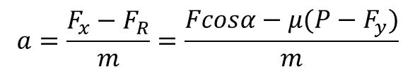













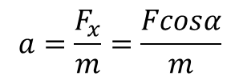








XIII. FUERZAS: APLICACIONES
5 Resolución de problemas
5.2. Deslizamiento de los cuerpos en planos inclinados
Cuerpo que se desliza por un plano horizontal
$${\vec{F}}_{y}$$
$${\vec{F}}_{y}$$
$$\vec{F}$$
$$\vec{F}$$
$$m$$
$$m$$
$$\vec{N}$$
$$α$$
$${\vec{F}}_{R}$$
$$\vec{N}$$
$$α$$
$${\vec{F}}_{x}$$
$${\vec{F}}_{x}$$
$$\vec{P}$$
$$\vec{P}$$
$$F_{x}=Fcosα$$
$$F_{y}=Fsenα$$
$$F_{x}=Fcosα$$
$$F_{y}=Fsenα$$
$$F_{R}=μN$$
$${eje x: F}_{x}=ma$$
$${eje x: F}_{x}−F_{R}=ma$$
$${eje y: F}_{y}+N−P=0$$
$${eje y: F}_{y}+N−P=0$$
$$a=\frac{F_{x}}{m}=\frac{Fcosα}{m}$$
$$a=\frac{F_{x}−F_{R}}{m}=\frac{Fcosα−μ(P−F_{y})}{m}$$
21

Slide 22



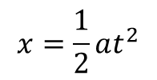


XIII. FUERZAS: APLICACIONES
5 Resolución de problemas
5.2. Deslizamiento de los cuerpos en planos inclinados
Cuerpo que se deja deslizar con velocidad inicial cero
$$N$$
$$eje y:N−mgcosα=0$$
$$F_{R}$$
$$eje x:mgsenα−μmgcosα=ma$$
$$mgsenα$$
$$mgcosα$$
$$a=\frac{mgsenα−μmgcosα}{m}=g(senα−μcosα)$$
$$α$$
$$mg$$
$$α$$
$$x=\frac{1}{2}at^{2}$$
$$v=at$$
La componente del peso paralela al plano es la fuerza que obliga a los cuerpos a descender por él.
En el caso de un plano vertical, α = 90º, el cuerpo cae libremente.
22

Slide 23




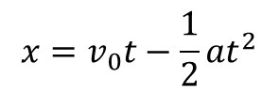

XIII. FUERZAS: APLICACIONES
5 Resolución de problemas
5.2. Deslizamiento de los cuerpos en planos inclinados
Cuerpo que se lanza hacia arriba con un acierta velocidad
$$N$$
$$eje y:N−mgcosα=0$$
$$v_{0}$$
$$F_{R}$$
$$eje x:−mgsenα−μmgcosα=ma$$
$$mgsenα$$
$$mgcosα$$
$$a=\frac{−mgsenα−μmgcosα}{m}=−g(senα+μcosα)$$
$$α$$
$$mg$$
$$α$$
$$x=v_{0}t−\frac{1}{2}at^{2}$$
$$v=v_{0}−at$$
La componente del peso paralela al plano es la fuerza que obliga a detenerse al cuerpo
23

Slide 24



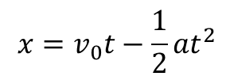
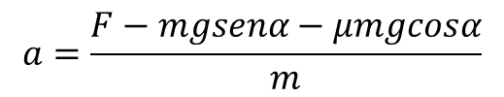

XIII. FUERZAS: APLICACIONES
5 Resolución de problemas
5.2. Deslizamiento de los cuerpos en planos inclinados
Cuerpo que se sube hacia arriba debido a una fuerza
$$F$$
$$N$$
$$eje y: N−mgcosα=0$$
$$F_{R}$$
$$eje x:F−mgsenα−μmgcosα=ma$$
$$mgsenα$$
$$mgcosα$$
$$a=\frac{F−mgsenα−μmgcosα}{m}$$
$$α$$
$$mg$$
$$α$$
$$x=v_{0}t−\frac{1}{2}at^{2}$$
$$v=v_{0}−at$$
24

Slide 25

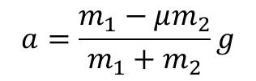












XIII. FUERZAS: APLICACIONES
5 Resolución de problemas
5.3. Cuerpos enlazados
$$y$$
$$N$$
• Cuerpo 1:
$${\left(1\right) m}_{1}g−T=m_{1}a$$
$$x$$
$$F_{R}$$
$$T$$
• Cuerpo 2:
$$T$$
$$\left(2\right) T−F_{R}=m_{2}a$$
$$m_{2}g$$
$$F_{R}=μm_{2}g$$
$${\left(3\right) N−m}_{2}g=0$$
• Sumando (1) y (2) y resolviendo:
$$m_{1}g$$
$$a=\frac{m_{1}−μm_{2}}{m_{1}+m_{2}}g$$
$$T=m_{1}(g−a)$$
25

Slide 26














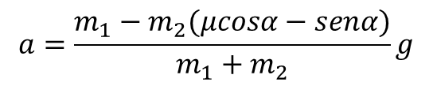



XIII. FUERZAS: APLICACIONES
5 Resolución de problemas
5.3. Cuerpos enlazados
• Cuerpo 1:
$$y$$
$$N$$
$${\left(1\right) m}_{1}g−T=m_{1}a$$
$$T$$
$$F_{R}$$
• Cuerpo 2:
$$P_{2x}$$
α
$$\left(2\right) T−F_{R}−P_{2x}=m_{2}a$$
$$x$$
$$P_{2y}$$
$$T$$
$${\left(3\right) N−P}_{2y}=0$$
$$F_{R}=μN=μm_{2}gcosα$$
α
$$m_{2}g$$
• Sumando (1) y (2) y resolviendo:
$$m_{1}g$$
$$P_{2x}=m_{2}gsenα$$
$$a=\frac{m_{1}−m_{2}(μcosα−senα)}{m_{1}+m_{2}}g$$
$$P_{2y}=m_{2}gcosα$$
$$T=m_{1}(g−a)$$
26

Slide 27







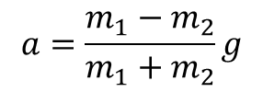
XIII. FUERZAS: APLICACIONES
5 Resolución de problemas
5.3. Cuerpos enlazados
Máquina de Atwood
• Cuerpo 1:
$${\left(1\right) m}_{1}g−T=m_{1}a$$
• Cuerpo 2:
$${\left(2\right) T−m}_{2}g=m_{2}a$$
$$T$$
• Sumando (1) y (2) y resolviendo:
$$T$$
$$a=\frac{m_{1}−m_{2}}{m_{1}+m_{2}}g$$
$$P_{2}=m_{2}g$$
$$T=m_{1}(g−a)$$
$$P_{1}=m_{1}g$$
27

Slide 28
XIII. FUERZAS: APLICACIONES
5 Resolución de problemas
EJERCICIO 11
Dos masas de 6 y 9 kg penden de los extremos de una cuerda de masa despreciable en una máquina de Atwood. Si inicialmente la masa de 6 kg se encontraba 5 m por debajo de la de 9 kg, determina el tiempo que tardarán en cruzarse a la misma altura una vez abandonado el sistema.
EJERCICIO 12
Dos bloques de 3 kg cada uno cuelgan de los extremos de una cuerda que pasa por una polea; ¿qué peso debe añadirse a uno de los bloques para que el otro suba 1,6 m en 2 s?
28

Slide 29


XIII. FUERZAS: APLICACIONES
5 Resolución de problemas
EJERCICIO 13
Determina la aceleración que adquirirá el sistema de la figura, así como el sentido del movimiento, si α = 30º, m = 2 kg, m’ = 3 kg y el rozamiento es despreciable.
Resuelve el problema si el coeficiente de rozamiento entre el bloque y el plano es de 0,23.
¿Qué relación deben guardar las masas para que se produzca una situación de equilibrio?
$m$’
α
$$m$$
29

Slide 30


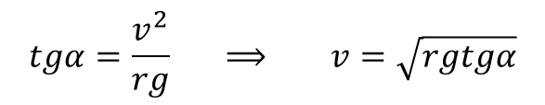



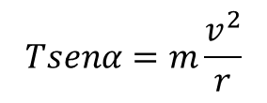





XIII. FUERZAS: APLICACIONES
5 Resolución de problemas
5.4. Péndulo cónico
$$Tsenα=m\frac{v^{2}}{r}$$
$$L$$
$$α$$
$$T$$
$$T=\frac{mg}{cosα}$$
$$T_{y}$$
$$Tcosα=mg$$
$$α$$
$${T_{x}=F}_{c}$$
☞ Dividiendo ambas expresiones:
$$mg$$
$$tgα=\frac{v^{2}}{rg} ⟹ v=\sqrt{rgtgα}$$
$$r=Lsenα$$
EJERCICIO 14
Deduce una expresión para el período de oscilación o revolución del péndulo cónico en función de L y α.
30

Slide 31
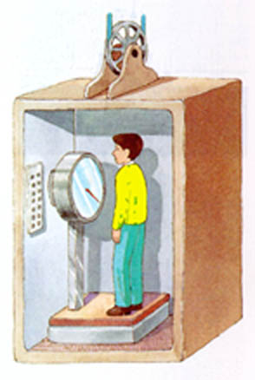






XIII. FUERZAS: APLICACIONES
5 Resolución de problemas
5.5. Movimiento en un ascensor
Arranque en el ascenso
Si el ascensor sube con una aceleración, a, tenemos que admitir que N > mg:
El peso aparente es mayor que el real en un factor ma.
$$N$$
$$N−mg=ma$$
$$a$$
$$N=mg+ma=m(g+a)$$
$$mg$$
$$N^{′}(peso aparente)$$
31

Slide 32




XIII. FUERZAS: APLICACIONES
5 Resolución de problemas
5.5. Movimiento en un ascensor
Arranque en el descenso
Si el ascensor desciende con una aceleración, a, tenemos que admitir que N < mg:
El peso aparente es menor que el real en un factor ma.
$$N$$
$$N−mg=−ma$$
$$a$$
$$N=mg−ma=m(g−a)$$
$$mg$$
$$N^{′}(peso aparente)$$
32

Slide 33





XIII. FUERZAS: APLICACIONES
5 Resolución de problemas
5.5. Movimiento en un ascensor
Durante el ascenso o el descenso
Si el ascensor asciende o desciende con una velocidad constante, v, tenemos que admitir que N = mg:
El peso aparente es igual que el real.
$$N$$
$$N−mg=0$$
$$v=cte$$
$$N=mg$$
$$mg$$
$$N^{′}(peso aparente)$$
33

Slide 34
XIII. FUERZAS: APLICACIONES
5 Resolución de problemas
EJERCICIO 15
Una persona, cuya masa es de 53 kg, se sube en una balanza en el interior de un ascensor. Determina la lectura que dará la balanza en cada uno de los siguientes casos:
El ascensor está en reposo.
Acelera hacia arriba a 2,5 m/s².
Asciende con velocidad constante.
Asciende frenando a razón de 2,0 m/s².
Baja con una aceleración de 2,5 m/s².
34

Slide 35


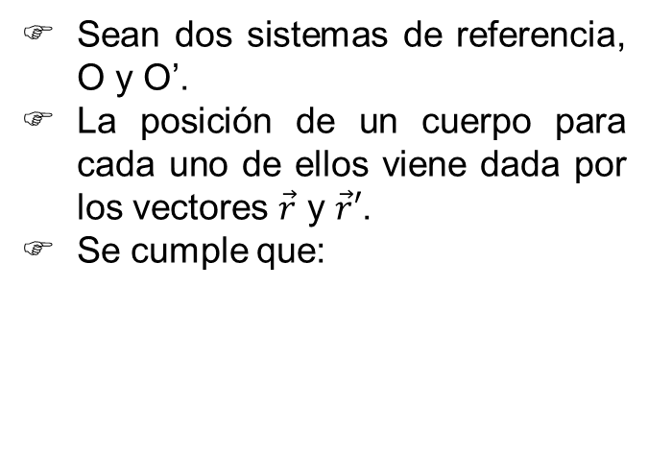





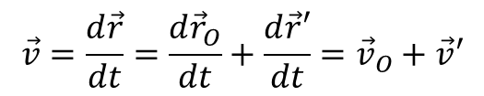




XIII. FUERZAS: APLICACIONES
6 Las leyes de Newton en sistemas no inerciales
6.1. Sistemas inerciales y no inerciales
$$y′$$
Sean dos sistemas de referencia, O y O’.
La posición de un cuerpo para cada uno de ellos viene dada por los vectores $\vec{r}$ y $\vec{r}′$.
Se cumple que:
$$y$$
$$\vec{r}$$
$$\vec{r}′$$
$$\vec{r}={\vec{r}}_{O}+\vec{r}′$$
$$O′$$
$$x′$$
La posición depende del sistema de referencia.
$${\vec{r}}_{O}$$
$$O$$
$$x$$
$$\vec{v}=\frac{d\vec{r}}{dt}=\frac{d{\vec{r}}_{O}}{dt}+\frac{d\vec{r}′}{dt}={\vec{v}}_{O}+\vec{v}′$$
La velocidad vendrá dada por:
Las velocidades que miden cada uno de los observadores están relacionadas por la velocidad con la que se mueve un observador respecto al otro.
35

Slide 36
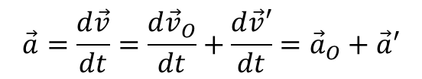


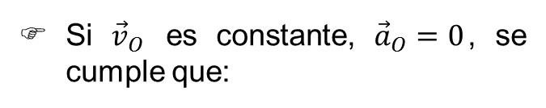
XIII. FUERZAS: APLICACIONES
6 Las leyes de Newton en sistemas no inerciales
6.1. Sistemas inerciales y no inerciales
$$y′$$
La aceleración:
$$\vec{a}=\frac{d\vec{v}}{dt}=\frac{d{\vec{v}}_{O}}{dt}+\frac{d\vec{v}′}{dt}={\vec{a}}_{O}+\vec{a}′$$
$$y$$
$$\vec{r}$$
$$\vec{r}′$$
☞ Si ${\vec{v}}_{O}$ es constante, ${\vec{a}}_{O}=0$, se cumple que:
$$O′$$
$$x′$$
$$m\vec{a}=m\vec{a}′$$
$$\vec{F}=\vec{F}′$$
$${\vec{r}}_{O}$$
Un sistema de referencia es inercial cuando se mueve con velocidad constante y, por tanto, todos los observadores inerciales miden la misma aceleración, las leyes de Newton son validas para todos.
$$O$$
$$x$$
36

Slide 37
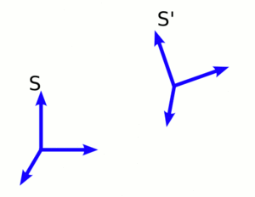

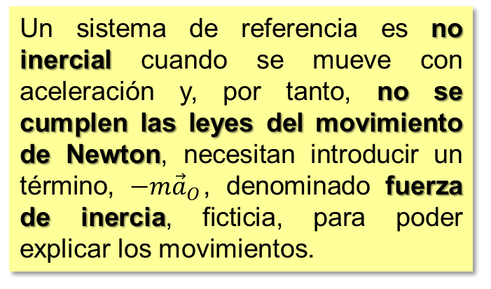

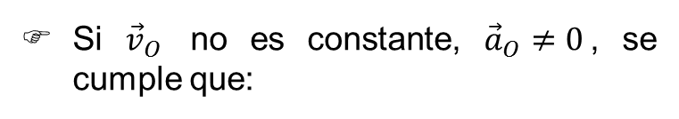

XIII. FUERZAS: APLICACIONES
6 Las leyes de Newton en sistemas no inerciales
6.1. Sistemas inerciales y no inerciales
☞ Si ${\vec{v}}_{O}$ no es constante, ${\vec{a}}_{O}≠0$, se cumple que:
$$m\vec{a}={m\vec{a}}_{O}+m\vec{a}′$$
$$\vec{F}={m\vec{a}}_{O}+\vec{F}′$$
$${\vec{F}}^{′}=\vec{F}−{m\vec{a}}_{O}$$
Un sistema de referencia es no inercial cuando se mueve con aceleración y, por tanto, no se cumplen las leyes del movimiento de Newton, necesitan introducir un término, $−{m\vec{a}}_{O}$, denominado fuerza de inercia, ficticia, para poder explicar los movimientos.
37

Slide 38
XIII. FUERZAS: APLICACIONES
6 Las leyes de Newton en sistemas no inerciales
6.1. Sistemas inerciales y no inerciales
38

Slide 39
XIII. FUERZAS: APLICACIONES
6 Las leyes de Newton en sistemas no inerciales
6.1. Sistemas inerciales y no inerciales
39

Slide 40

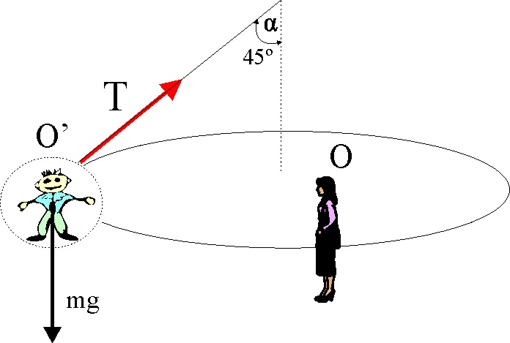















XIII. FUERZAS: APLICACIONES
6 Las leyes de Newton en sistemas no inerciales
6.1. Sistemas inerciales y no inerciales
$$Observador inercial$$
$$Observador no inercial$$
$$\vec{a}$$
$$\vec{a}$$
$$T$$
$$T$$
$$F_{i}$$
$$α$$
$$α$$
$$F$$
$$mg$$
$$mg$$
$$\vec{T}+m\vec{g}=\vec{F}=m\vec{a}$$
$$\vec{T}+m\vec{g}+{\vec{F}}_{i}=0$$
${\vec{F}}_{i}=−(\vec{T}+m\vec{g}$)
Las fuerzas de inercia operan únicamente en sistemas de referencia no inerciales
40

Slide 41





XIII. FUERZAS: APLICACIONES
6 Las leyes de Newton en sistemas no inerciales
6.2. La fuerza “centrífuga”
$$T$$
$$T$$
$$F_{i}$$
$$Observador inercial$$
$$Observador no inercial$$
Para el observador inercial la tensión, T, de la cuerda hace el papel de fuerza centrípeta.
El observador no inercial está en reposo en su sistema, debe suponer la existencia de una fuerza que equilibre a la tensión de la cuerda: la fuerza centrífuga.
41

Slide 42
XIII. FUERZAS: APLICACIONES
6 Las leyes de Newton en sistemas no inerciales
EJERCICIO 16
La Tierra es un sistema en rotación y, por tanto, no inercial. Teniendo en cuenta que su radio es de 6 370 km y que efectúa una rotación completa en 23 h y 56 min, determina la fuerza centrífuga que actúa sobre una persona de masa m situada en:
Un punto del ecuador.
Un punto de latitud 37º N.
El polo.
42

